Slide 1
Лекция № 10
Обход графа (поиск в ширину)
Остовные деревья минимальной стоимости

Slide 2
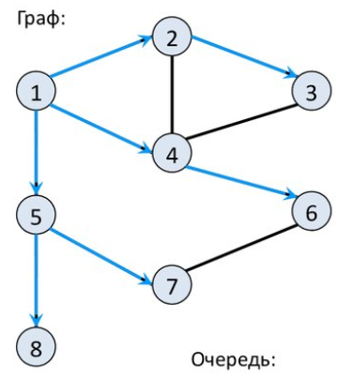
Обход в ширину (волновой метод)

Slide 3
Обход в ширину (волновой метод)

Slide 4
Обход в ширину (волновой метод)
d=1
d=2

Slide 5
Обход в ширину (волновой метод)
Обобщенный алгоритм обхода
Инициализация. Все вершины не посещены. Список для обработки пустой. Занести источник в список, пометить как посещенный
На каждом шаге, выбирается очередной элемент из списка узлов.
Для текущего узла, перебираются все смежные не посещённые узлы и заносятся в список для последующей обработки, маркируя как посещенный.
Повторять шаги 2-4, пока список не пустой, иначе завершить алгоритм.
d=1
d=2

Slide 6
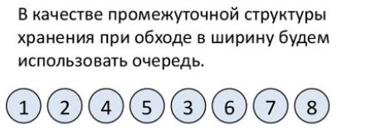
Обход в ширину (волновой метод)
d=1
d=2
Очередь:

Slide 7
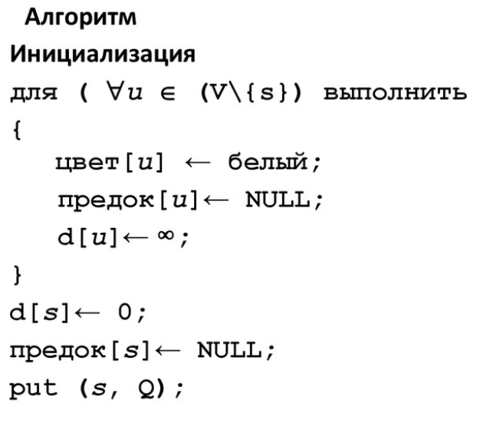
Обход в ширину (1/2)

Slide 8
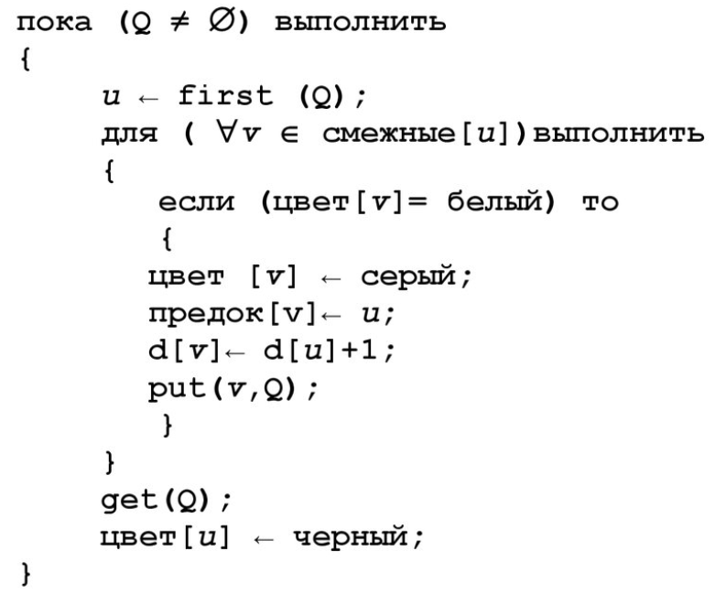
Обход в ширину (2/2)

Slide 9
Обход в ширину (волновой метод)
Очередь:
u
1
- текущая вершина
V
1 | 2 | 3 | 4 | 5 | 6 | 7 | 8
1 | 0 | 0 | 0 | 0 | 0 | 0 | 0
0 | 0 | 0 | 0 | 0 | 0 | 0 | 0
0 | 0 | 0 | 0 | 0 | 0 | 0 | 0
цвет
предок
d

Slide 10
Обход в ширину (волновой метод)
Очередь: выход вход
u
1
- текущая вершина
V
1 | 2 | 3 | 4 | 5 | 6 | 7 | 8
1 | 1 | 0 | 0 | 0 | 0 | 0 | 0
0 | 0 | 0 | 0 | 0 | 0 | 0 | 0
0 | 0 | 0 | 0 | 0 | 0 | 0 | 0
цвет
предок
d

Slide 11
Обход в ширину (волновой метод)
Очередь:
2
u
1
- текущая вершина
V
1 | 2 | 3 | 4 | 5 | 6 | 7 | 8
1 | 1 | 0 | 1 | 1 | 0 | 0 | 0
0 | 1 | 0 | 0 | 0 | 0 | 0 | 0
0 | 1 | 0 | 0 | 0 | 0 | 0 | 0
цвет
предок
d

Slide 12
Обход в ширину (волновой метод)
Очередь:
2 | 4 | 5
u
1
- текущая вершина
V
1 | 2 | 3 | 4 | 5 | 6 | 7 | 8
2 | 1 | 0 | 1 | 1 | 0 | 0 | 0
0 | 1 | 0 | 1 | 1 | 0 | 0 | 0
0 | 1 | 0 | 1 | 1 | 0 | 0 | 0
цвет
предок
d

Slide 13
Обход в ширину (волновой метод)
Очередь:
2 | 4 | 5
u
2
- текущая вершина
V
1 | 2 | 3 | 4 | 5 | 6 | 7 | 8
2 | 1 | 0 | 1 | 1 | 0 | 0 | 0
0 | 1 | 0 | 1 | 1 | 0 | 0 | 0
0 | 1 | 0 | 1 | 1 | 0 | 0 | 0
цвет
предок
d

Slide 14
Обход в ширину (волновой метод)
Очередь:
4 | 5
u
2
- текущая вершина
V
1 | 2 | 3 | 4 | 5 | 6 | 7 | 8
2 | 1 | 1 | 1 | 1 | 0 | 0 | 0
0 | 1 | 2 | 1 | 1 | 0 | 0 | 0
0 | 1 | 2 | 1 | 1 | 0 | 0 | 0
цвет
предок
d

Slide 15
Обход в ширину (волновой метод)
Очередь:
4 | 5 | 3
u
2
- текущая вершина
V
1 | 2 | 3 | 4 | 5 | 6 | 7 | 8
2 | 2 | 1 | 1 | 1 | 0 | 0 | 0
0 | 1 | 2 | 1 | 1 | 0 | 0 | 0
0 | 1 | 2 | 1 | 1 | 0 | 0 | 0
цвет
предок
d

Slide 16
Обход в ширину (волновой метод)
Очередь:
4 | 5 | 3
u
4
- текущая вершина
V
1 | 2 | 3 | 4 | 5 | 6 | 7 | 8
2 | 2 | 1 | 1 | 0 | 0 | 0 | 0
0 | 1 | 2 | 1 | 0 | 6 | 0 | 0
0 | 1 | 0 | 1 | 0 | 0 | 0 | 0
цвет
предок
d

Slide 17
Обход в ширину (волновой метод)
Очередь:
5 | 3 | 6
u
4
- текущая вершина
V
1 | 2 | 3 | 4 | 5 | 6 | 7 | 8
2 | 2 | 1 | 1 | 1 | 1 | 0 | 0
0 | 1 | 2 | 1 | 1 | 4 | 0 | 0
0 | 1 | 2 | 1 | 1 | 2 | 0 | 0
цвет
предок
d

Slide 18
Обход в ширину (волновой метод)
Очередь:
5 | 3 | 6
u
4
- текущая вершина
V
1 | 2 | 3 | 4 | 5 | 6 | 7 | 8
2 | 2 | 0 | 1 | 0 | 1 | 0 | 0
0 | 1 | 2 | 1 | 0 | 4 | 0 | 0
0 | 1 | 2 | 1 | 0 | 2 | 0 | 0
цвет
предок
d

Slide 19
Обход в ширину (волновой метод)
Очередь:
5 | 3
u
4
- текущая вершина
V
1 | 2 | 3 | 4 | 5 | 6 | 7 | 8
2 | 1 | 0 | 1 | 0 | 0 | 0 | 0
0 | 1 | 0 | 1 | 1 | 0 | 0 | 0
0 | 1 | 0 | 1 | 1 | 0 | 0 | 0
цвет
предок
d

Slide 20
Обход в ширину

Slide 21
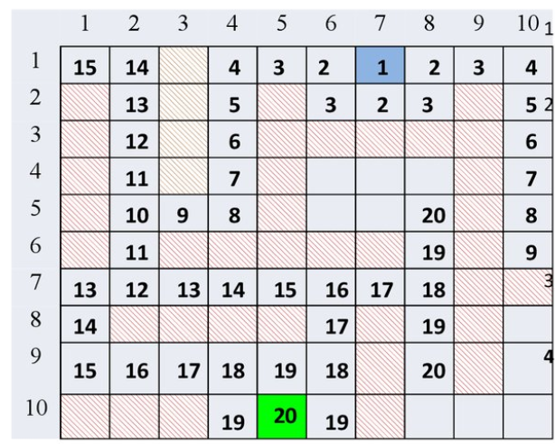
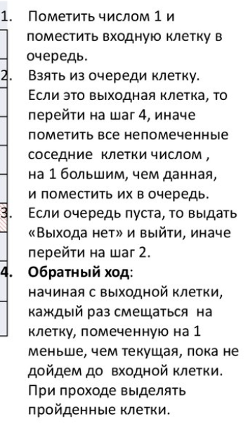
Обход в ширину: нахождение кратчайшего пути в лабиринте

Slide 22
Определения.
Связный ациклический граф, представляющий собой "дерево без корня", называют свободным деревом.

Slide 23
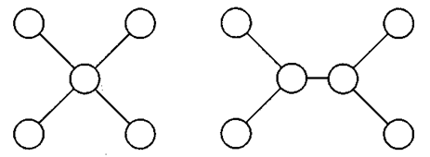
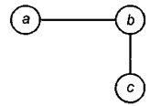

Определения.
Связный ациклический граф, представляющий собой "дерево без корня", называют свободным деревом.
Примеры свободных деревьев:
Свойства?

Slide 24
Определения.
Связный ациклический граф, представляющий собой "дерево без корня", называют свободным деревом.
Примеры свободных деревьев:
Свойства свободных деревьев:
1. Каждое свободное дерево с числом вершин п, п > 1, имеет в точности п - 1 ребер.
2. Если в свободное дерево добавить новое ребро, то обязательно получится цикл.

Slide 25
Определение ОДМС
Пусть G = (V, Е) — связный неориентированный граф, в котором каждое ребро (v, w) помечено числом c(v, w), которое называется стоимостью ребра.
Остовным деревом графа G называется свободное дерево, содержащее все вершины V графа G.
Стоимость остовного дерева вычисляется как сумма стоимостей всех ребер, входящих в это дерево.

Slide 26
Свойство ОДМС.
Пусть G = (V, Е) — связный граф с заданной функцией стоимости, определенной на множестве ребер. Обозначим через U подмножество множества вершин V.
Если (и, v) – такое ребро наименьшей стоимости, что и∈U и v∈V\U, тогда для графа G существует остовное дерево минимальной стоимости, содержащее ребро (и. v).
v
U u
v
V\ U

Slide 27
Методы построения ОДМС
Методы построения ОДМС
Алгоритм Прима
В этом алгоритме строится множество вершин U, из которого "вырастает" остовное дерево.
Пусть V = {1, 2, ..., n). Сначала U = {1}.
На каждом шаге алгоритма находится ребро наименьшей стоимости (и, v) такое, что и∈U и v∈V\U, затем вершина v переносится из множества V \ U в множество U. Этот процесс продолжается до тех пор, пока множество U не станет равным множеству V.
Алгоритм Крускала
…

Slide 28
Методы построения ОДМС: алгоритм прима
Изображение | Множество выбранных вершин U | Ребро (u, v) | Множество невыбранных вершин V \ U | Описание
 | {} |  | {a, b, c, d, e} | Исходный взвешенный граф. Числа возле ребер показывают их веса, которые можно рассматривать как расстояния между вершинами.
 | {a} | (a, b)=2 + (a, c)=10 (a, d)=7 (a, e)=3 | {b, c, d, e} | В качестве начальной выбирается вершина a. Каждая из вершин b, c, d и e соединена с a единственным ребром. Вершина b — ближайшая к a, и выбирается как вторая вершина вместе с ребром ab.

Slide 29
Методы построения ОДМС: алгоритм прима
Изображение | Множество выбранных вершин U | Ребро (u, v) | Множество невыбранных вершин V \ U | Описание
 | {} |  | {a, b, c, d, e} | Исходный взвешенный граф. Числа возле ребер показывают их веса, которые можно рассматривать как расстояния между вершинами.
 | {a} | (a, b)=2 + (a, c)=10 (a, d)=7 (a, e)=3 | {b, c, d, e} | В качестве начальной выбирается вершина a. Каждая из вершин b, c, d и e соединена с a единственным ребром. Вершина b — ближайшая к a, и выбирается как вторая вершина вместе с ребром ab.
3
a
e
2
10
c
6
12
6
1
7
b
d
2
3
a
e
2
10
c
6
12
6
1
7
b
d
2

Slide 30
Изображение | Множество выбранных вершин U | Ребро (u, v) | Множество невыбранных вершин V \ U | Описание
 | {a, b} | (a, c)=10 (a, d)=7 (a, e)=3 (b, c)=6 (b, d)=2 + | {c, d, e} | Вершина d – расположена ближе остальных, поэтому d выбирается как третья вершина вместе с ребром bd.
 | {a, b, d} | (a, c)=10 (a, d)=7 цикл (a, e)=3 (b, c)=6 (d, c)=1 + (d, e)=12 | {c, d} | Вершина c – расположена ближе остальных, поэтому c выбирается как четвертая вершина вместе с ребром dc.
3
a
e
2
10
c
6
12
7
6
1
b
2
d
3
a
e
2
10
c
6
12
7
6
1
b
2
d

Slide 31
Изображение | Множество выбранных вершин U | Ребро (u, v) | Множество невыбранных вершин V \ U | Описание
 | {a, b, c, d} | (a, c)=10 цикл (a, d)=7 цикл (a, e)=3 + (b, c)=6 цикл (c, e)=6 (d, e)=12 | {e} | Вершина e – расположена ближе остальных, поэтому e выбирается как пятая и последняя вершина вместе с ребром ce.
3
a
e
2
10
c
6
12
7
6
1
b
2
d
3
a
e
2
10
c
6
12
7
6
1
b
2
d

Slide 32
Реализация алгоритма Прима-Краскала
Проблема: как проверить, что 1) ребро не выбрано, и 2) ребро не образует цикла с выбранными ребрами.
Решение: присвоить каждой вершине свой цвет и перекрашивать вершины при добавлении ребра.
0
7
1
1
3
4
8
5
4
2
4
2
3
3
3
6
Алгоритм:
покрасить все вершины в разные цвета;
сделать N-1 раз в цикле:
выбрать ребро (i,j) минимальной длины из всех ребер, соединяющих вершины разного цвета;
перекрасить все вершины, имеющие цвет j, в цвет i.
вывести найденные ребра.

Slide 33
Реализация алгоритма Прима-Краскала
Структура «ребро»:
struct rebro {
int i, j; // номера вершин
};
Основная программа:
весовая матрица
цвета вершин
const N = 5;
void main()
{
int W[N][N], Color[N], i, j,
k, min, col_i, col_j;
rebro Reb[N-1];
... // здесь надо ввести матрицу W
for ( i = 0; i < N; i ++ ) // раскрасить вершины
Color[i] = i;
... // основной алгоритм – заполнение массива Reb
... // вывести найденные ребра (массив Reb)
}

Slide 34
Реализация алгоритма Прима-Краскала
Основной алгоритм:
нужно выбрать N-1 ребро
for ( k = 0; k < N-1; k ++ ) {
min = 30000; // большое число
for ( i = 0; i < N-1; i ++ )
for ( j = i+1; j < N; j ++ )
if ( Color[i] != Color[j] && W[i][j] < min ) {
min = W[i][j];
Reb[k].i = i;
Reb[k].j = j;
col_i = Color[i];
col_j = Color[j];
}
for ( i = 0; i < N; i ++ )
if ( Color[i] == col_j ) Color[i] = col_i;
}
цикл по всем парам вершин
учитываем только пары с разным цветом вершин
запоминаем ребро и цвета вершин
перекрашиваем вершины цвета col_j

Slide 35
Сложность алгоритма
Основной цикл:
for ( k = 0; k < N-1; k ++ ) {
...
for ( i = 0; i < N-1; i ++ )
for ( j = i+1; j < N; j ++ )
...
}
три вложенных цикла, в каждом число шагов <=N
Количество операций:
O(N³)
растет не быстрее, чем N³
Требуемая память:
int W[N][N], Color[N];
rebro Reb[N-1];
O(N²)

Slide 36
Спасибо за внимание!

